Slide 1
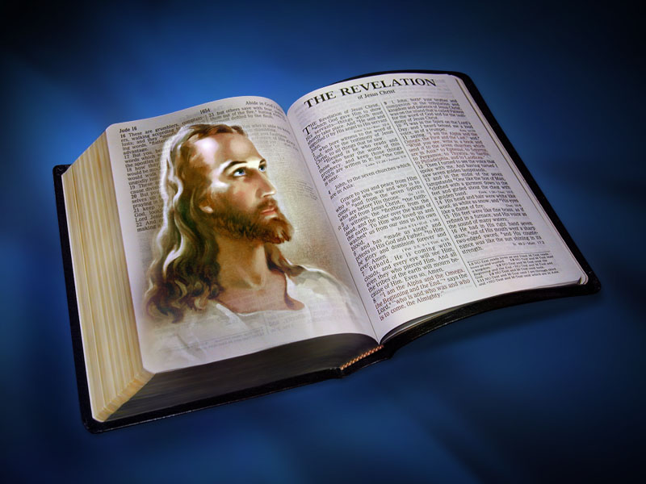
Deus Ainda Guia
Aula 12 - Apocalipse 13

Slide 2
Verso 1
“Eu vi subir do mar uma besta que tinha dez chifres e sete cabeças, e sobre os seus chifres dez diademas, e sobre as suas cabeças um nome de blasfêmia”.

Slide 3
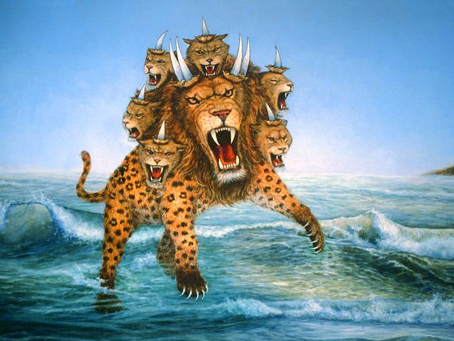

Slide 4
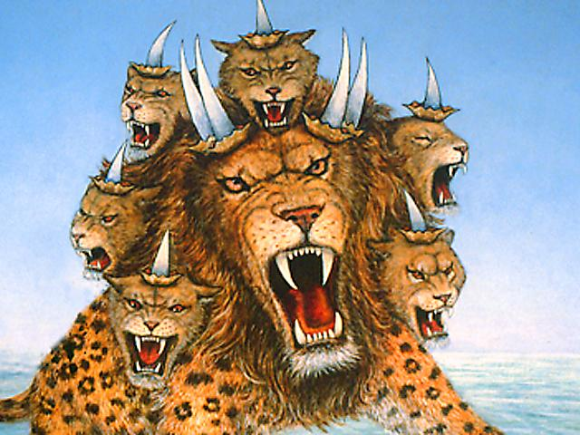

Slide 5
“povos e multidões”
O mar é símbolo de "povos, e multidões, e nações, e línguas"
Apoc.17:15

Slide 6
Besta
Símboliza
poder dominante

Slide 7
7 Cabeças
7 Reinos perseguidores.
Egito, Assíria, Babilônia, Média-Pérsia, Grécia, Roma pagã, Roma papal.

Slide 8
10 Chifres
10 Reinos da divisão romana.
império romano foi dividido em dez partes:
Francos ( França ), Alamanes (Alemanha ), Anglo Saxões ( Inglaterra)
Lombardos (Itália ), Visigodos (Espanha), Suevos (Portugal), Hérulos , Borgundos (Suíça), Ostrogodos , Vândalos.

Slide 9
Verso 2 – parte 01
“A besta que vi era semelhante ao leopardo e os seus pés como os de urso, e a sua boca como a de leão.”.

Slide 10
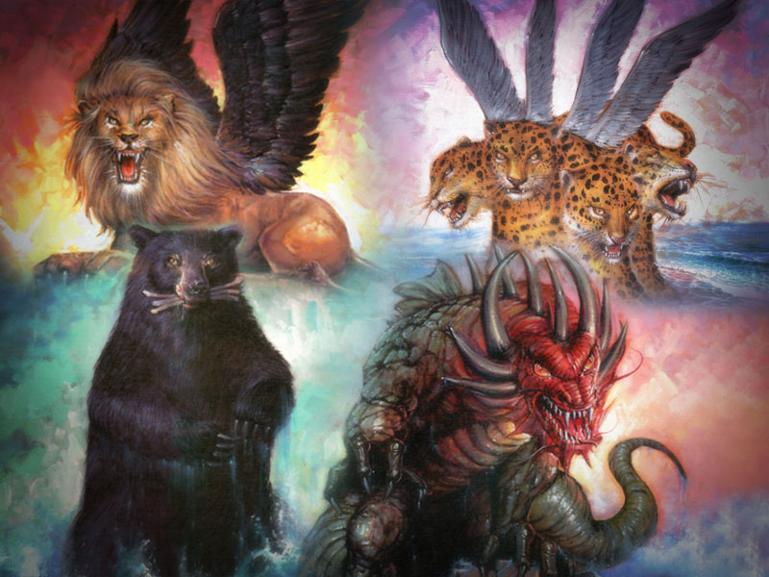
DANIEL CAPÍTULO 7

Slide 11
Verso 2 – parte 2
“O dragão deu-lhe:
1- o seu poder,
2 - o seu trono
3 - e grande autoridade”.

Slide 12
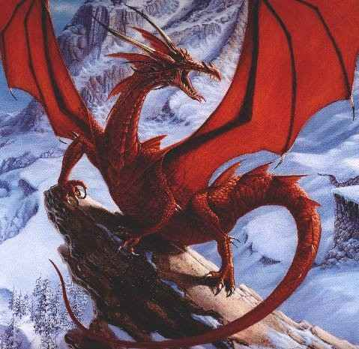
O DRAGÃO
Apoc.12:9

Slide 13
“A vinda desse iníquo é segundo a eficácia de Satanás, com todo poder, e sinais e prodígios da mentira”
(II Tess.2:9).

Slide 14
O DRAGÃO
ROMA PAGÃ
Imperial
Cezáres

Slide 15
Roma-pagã
Tranferiu seu poder para
Roma-papal.
Cidade: ROMA

Slide 16
Ano 538 d.C.,
o catolicismo foi estabelecido por Justiniano como religião oficial do Estado, sendo proibidas todas as outras religiões. O bispo de Roma foi declarado a cabeça de todas as igrejas. (Código de Justiniano , livro 1. Baronius’s Anals A.D. 538.)

Slide 17
Anticristo
Ponta Pequena
Besta
Mistério na Iniquidade

Slide 18
Verso 3 – parte 1
“Então vi uma de suas cabeças como golpeada de morte,”,

Slide 19
Ano 1798 d.C.
O papa Pio VI foi preso pelo general Alexander Berthier.
golpe de morte

Slide 20
Verso 3 – parte 2
“mas a sua chaga mortal foi curada”,

Slide 21
Ano 1929 d.C.
E isso aconteceu em 11 de FEVEREIRO de 1929, quando o Cardeal Gasparri (representando o Papado)
e o 1º Ministro Benito Mussolini (Representando o governo Facista italiano )

Slide 22
Jornal americano THE San Francisco Chronicle, de terça feira 12 de fevereiro de 1929 noticiou:
“Mussolini and Gaspari Sign Historic Roman Pact. . . . Healed Wound of Many Years”
(Mussolini e Gaspari assinam Histórico Pacto Romano. . . . Ferida Curada de muitos anos”).

Slide 23
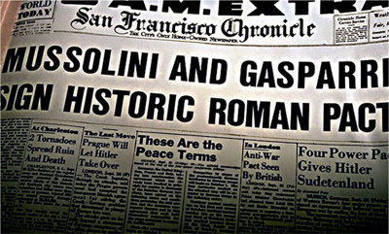

Slide 24
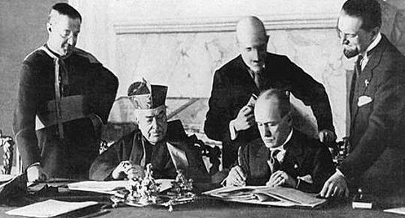
Mussolini e Gaspari

Slide 25
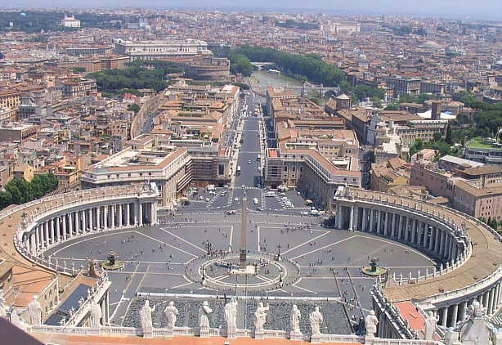

Slide 26
O Papado ganhou proteção diplomática que nenhuma outra religião possui e acesso aos presidentes de todo o mundo.

Slide 27
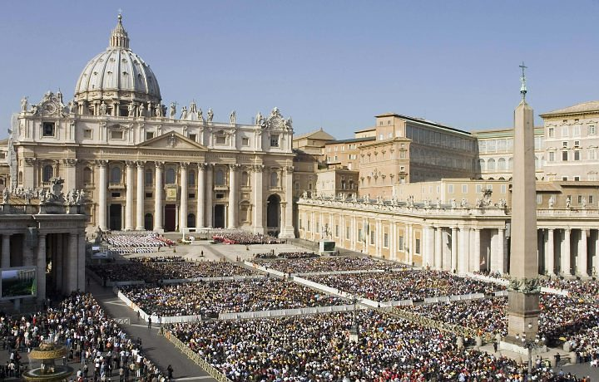

Slide 28
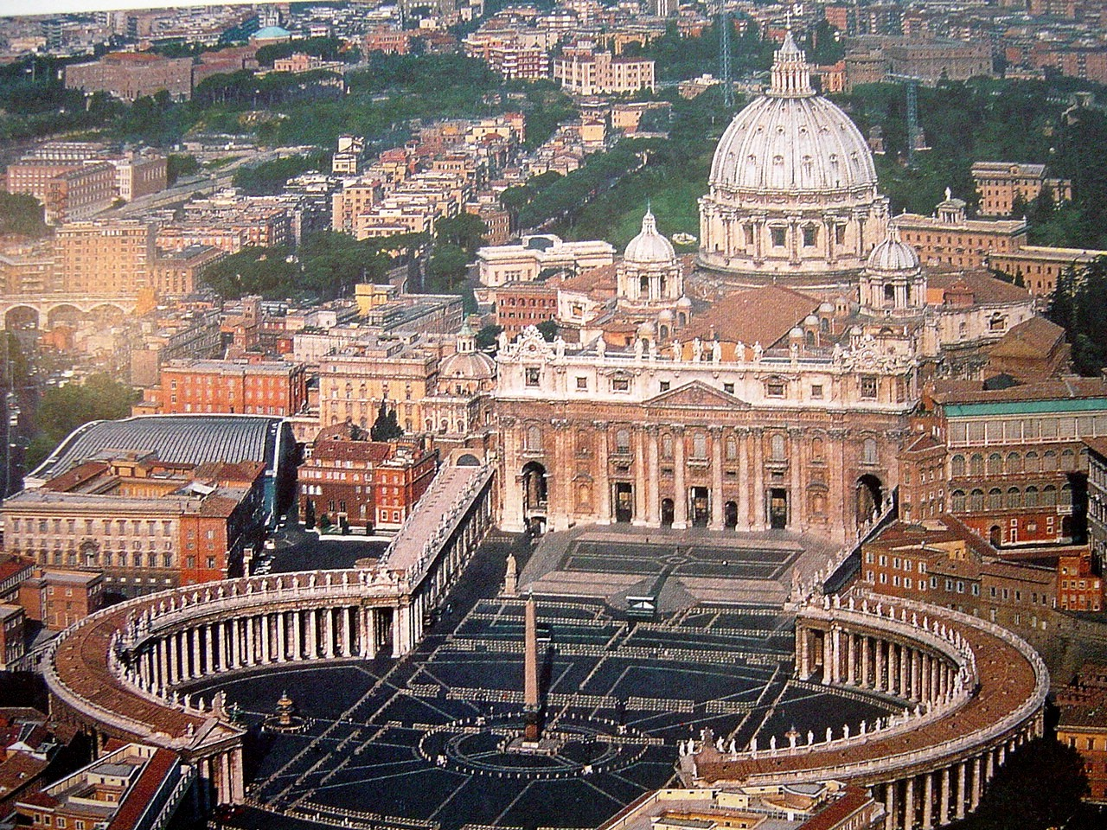

Slide 29

A SUPREMACIA PAPAL
1798
1929
GOLPE
MORTAL
A FERIDA MORTAL FOI CURADA

Slide 30
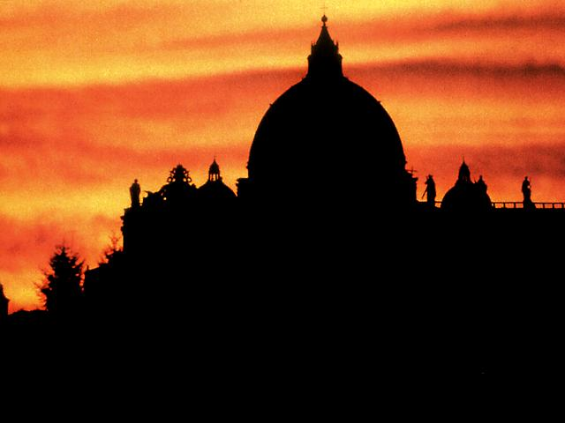
O papa tem autoridade sobre a cidade do Vaticano, como um estado independente.
O papa é um governador civil tanto quanto um sacerdote.

Slide 31
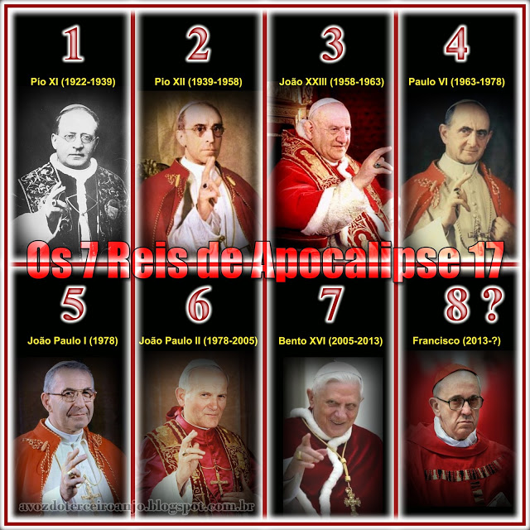

Slide 32
Verso 3 – parte 3
“Toda a terra se maravilhou, seguindo a besta”,

Slide 33
O papa é um soberano mundial cujos súditos espirituais se encontram em todas as nações da Terra

Slide 34
O poder temporal do papado é exercido em toda a Europa, como fora exercido no passado, e estende-se aos países católicos da América e de outros continentes.

Slide 35
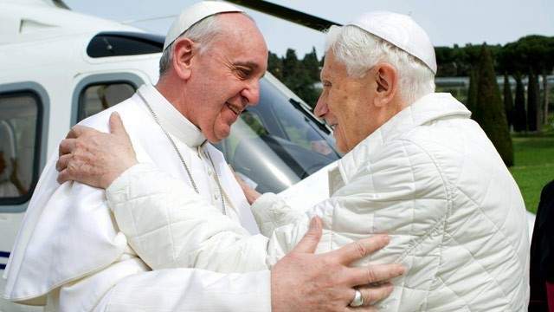

Slide 36
“O poder de Roma está se fortalecendo no Governo,
na Igreja
e no coração dos Homens”

Slide 37
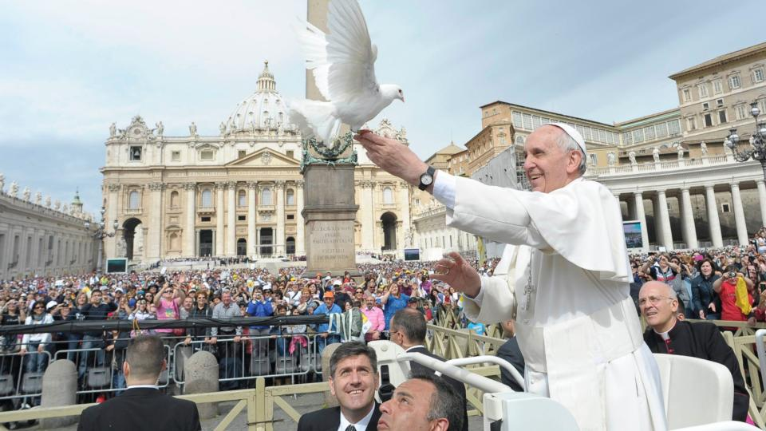

Slide 38
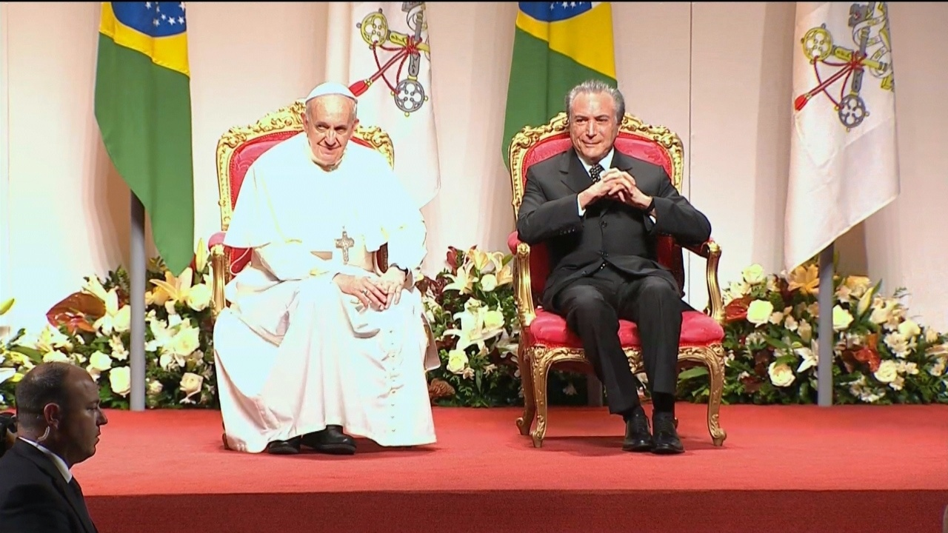

Slide 39
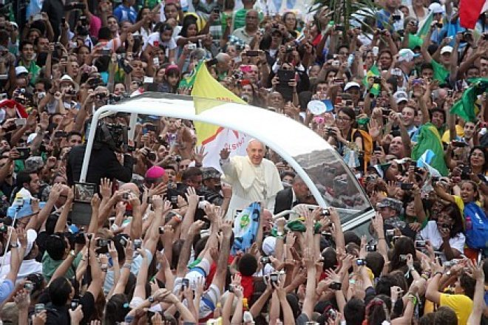

Slide 40
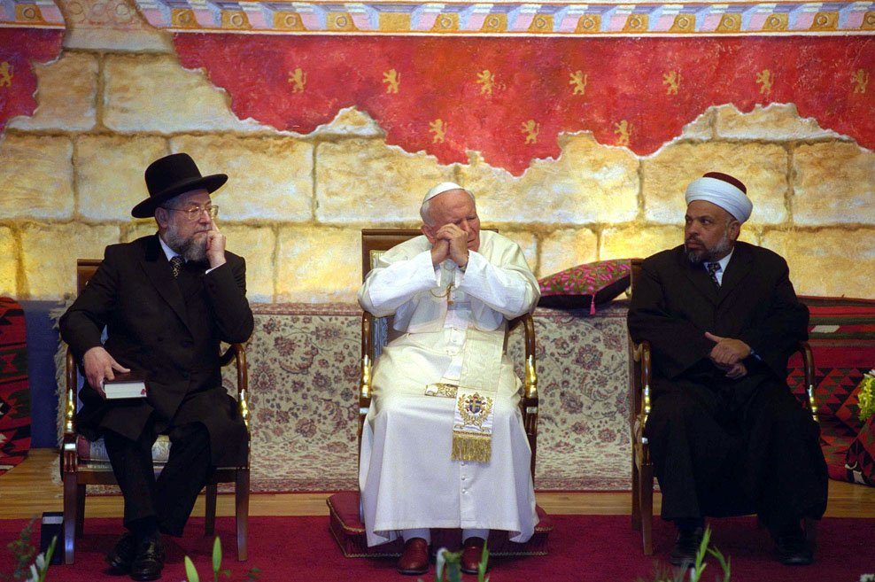
ISRAEL

Slide 41
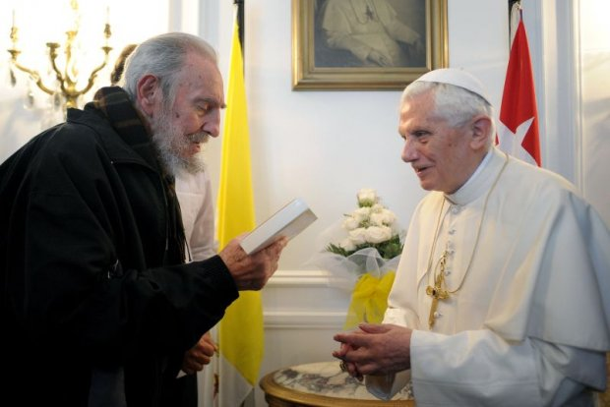

Slide 42
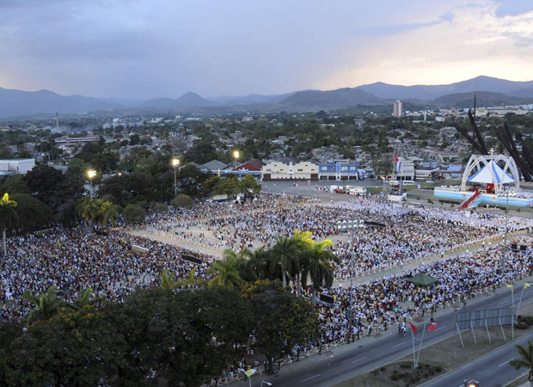
Cuba

Slide 43
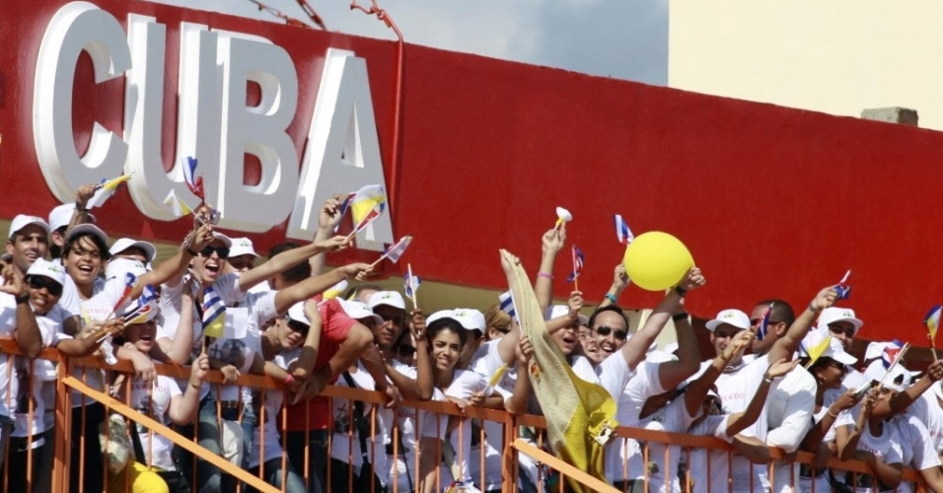

Slide 44
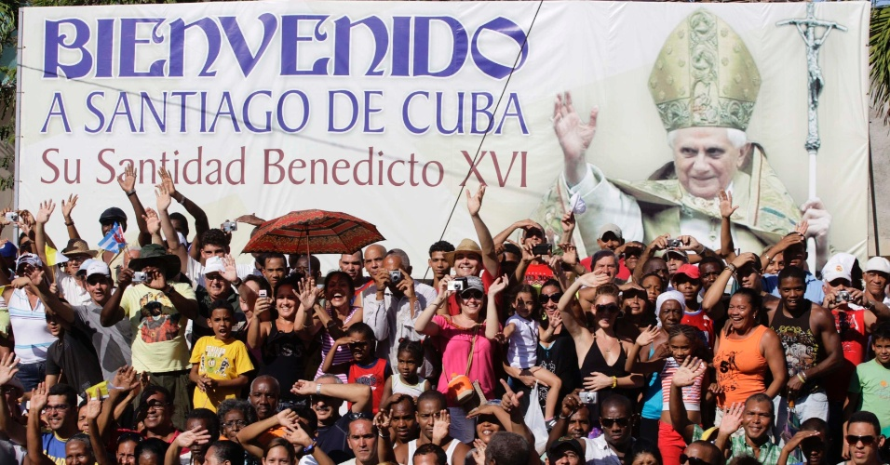

Slide 45
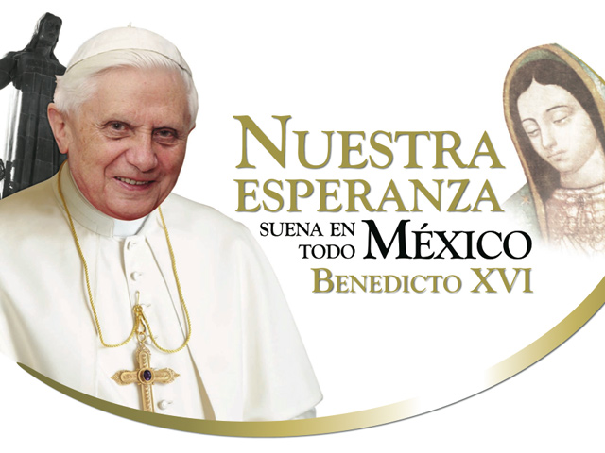

Slide 46
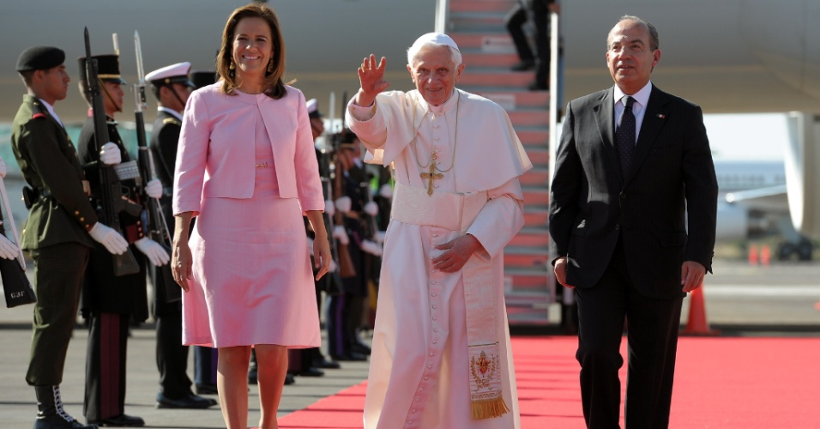

Slide 47
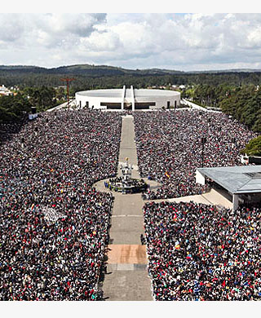

Slide 48
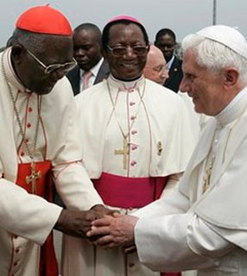

Slide 49
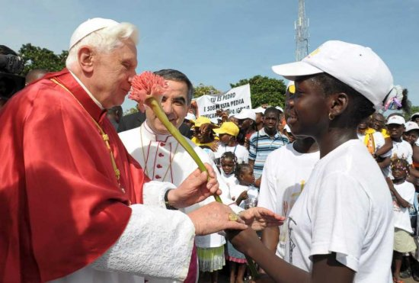

Slide 50
Verso 4 – parte 1
“e adoraram o dragão que deu à besta a sua autoridade, e ...”.

Slide 51
Verso 4 – parte 2
“adoraram a besta, dizendo:
Quem é semelhante à besta? Quem poderá batalhar contra ela?”.

Slide 52
Multidões adoram Roma-papal, obedecendo a suas leis e dogmas.
A um decreto seu, os expedientes governamentais, em toda a Terra, fecham suas portas, como também o comércio e a indústria detêm suas transações.
As instituições de ensino, mesmo as protestantes, cerram suas portas.
Sim, respeitando seus dias santificados, a Terra, em grande parte, está homenageando e curvando-se aos pés da besta.

Slide 53

“ SEGUIR OS
ENSINOS DA
BESTA É
ADORAR O
DRAGÃO ”

Slide 54
Centenas de milhões de habitantes da Terra são mais fiéis a Roma do que às suas próprias nações

Slide 55
Verso 5 – parte 1
“Foi-lhe dada uma boca para proferir arrogâncias e blasfêmias, e....”.

Slide 56
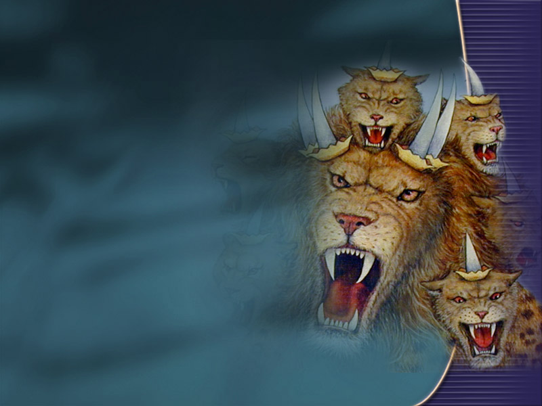
"blasfêmia“
"a ação de reivindicar para si os atributos de Deus"...

Slide 57
Verso 5 – parte 2
“deu-se-lhe autoridade para continuar por quarenta e dois meses”.

Slide 58
A SUPREMACIA PAPAL
1 TEMPO = 12 MESES
2 TEMPOS = 24 MESES
DAN. 7:25
½ TEMPO = 6 MESES
TOTAL = 42 MESES
APOC. 13:5
X
30
1.260 DIAS / ANOS
APOC. 12:6

Slide 59
A SUPREMACIA PAPAL
538
1798
SUPREMACIA PAPAL
1260 ANOS
IDADE MÉDIA
INQUISIÇÃO
CRUZADAS

Slide 60
Verso 6
“E abriu a sua boca em blasfêmias contra Deus, para blasfemar do seu nome, e do seu tabernáculo e dos que habitam no céu”.

Slide 61
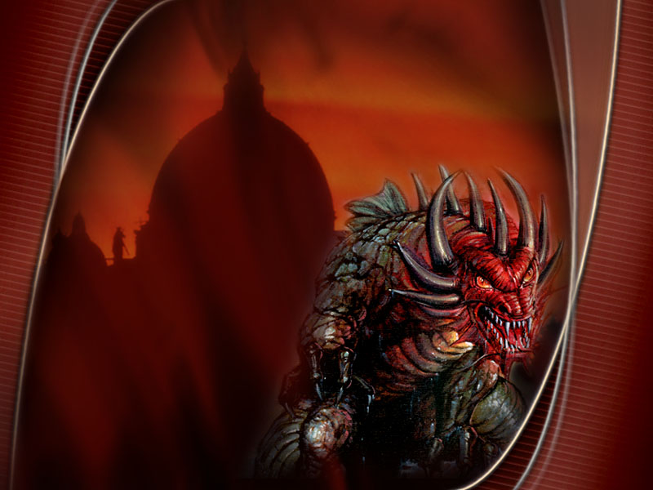
“O papa romano não ocupa o lugar de um mero homem, senão o do verdadeiro Deus neste mundo”.
Direito Canônico, C 3, X. de translat episc. 1,7.

Slide 62
“O papa não é somente o representante de Jesus Cristo, mas é o mesmo Cristo escondido sob o véu da carne”. Catolic National 18 de julho de 1895.

Slide 63
“O papa é como se fosse Deus na terra, único soberano dos fiéis de Cristo, principal rei dos reis, com a plenitude do poder, a quem Deus onipotente não só confiou a direção do que é terreno, mas também a do celestial”.
Lucio Ferrari, Pronta Biblioteca, art. Papa, vol. 6, 26-29.

Slide 64
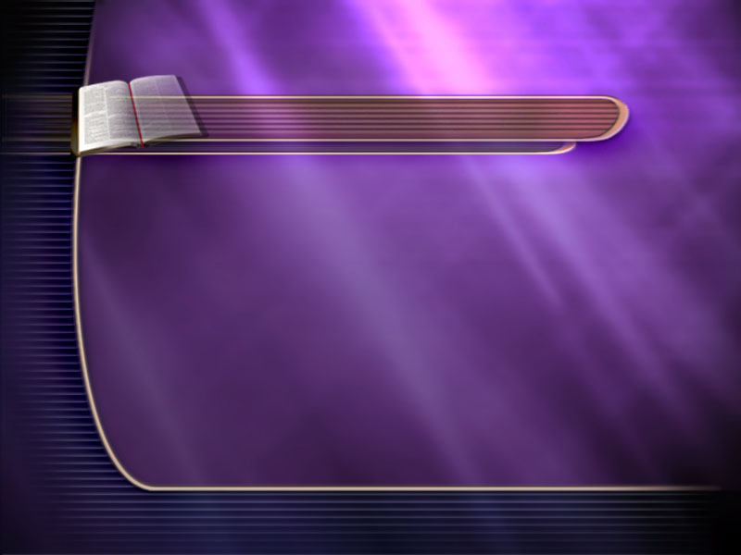
A difamação ao nome de Deus está na atitude da Igreja Romana em colocar Maria como um ser divino, a “Mãe de Deus” e em dar ao papa, títulos e honrarias que pertencem somente à Divindade, ou seja, a Deus Pai, ao Filho e ao Espírito Santo.

Slide 65
“O ministério celeste do sacrifício de Cristo é diminuído, [a confissão] e o sacrifício da missa na terra o substitui”.
Francis D. Nichol, Comentários Sobre o Apocalipse, vol. 2, pág. 227.

Slide 66
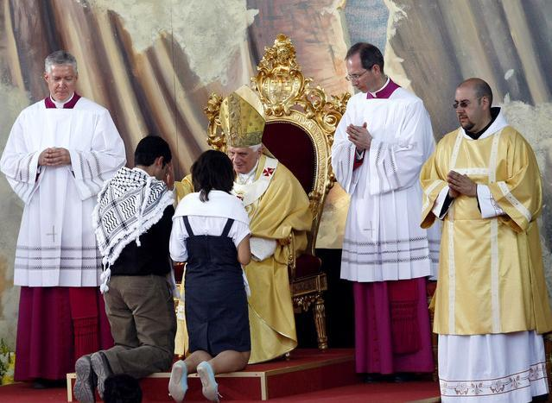
II Tess 2:3 e 4

Slide 67
Quando a igreja de Roma se arroga perdoar pecados de vivos e mortos, em desacordo com o ritual do templo celestial onde os pecados são perdoados somente pelo Filho de Deus, isto também é blasfêmia.
Esta atitude desmantela a obra mediadora de Jesus no santuário e significa blasfemar “do Seu tabernáculo”.

Slide 68
Verso 7
“Também foi-lhe permitido fazer guerra aos santos, e vencê-los.
E deu-se-lhe poder sobre toda tribo, língua e nação.”

Slide 69
O massacre da noite de São Bartolomeu foi um episódio sangrento na repressão dos protestantes na França pelos reis franceses, católicos.
As matanças, organizadas pela casa real francesa, começaram em 24 de Agosto de 1572 e duraram vários meses, inicialmente em Paris e depois em outras cidades francesas, vitimando entre 30 mil e 100 mil protestantes franceses (chamados huguenotes).

Slide 70
Os cristãos foram obrigados a optar entre renunciar sua integridade e aceitar as cerimônias e cultos estabelecidos pelo papa, ou passar a vida nas masmorras, sofrer a morte pelos instrumentos de tortura, ou pela fogueira.
Desencadeou-se a perseguição sobre o povo de Deus com maior fúria e o mundo se tornou um campo de batalha.
Durante séculos a igreja de Cristo encontrou refúgio no isolamento e obscuridade.

Slide 71
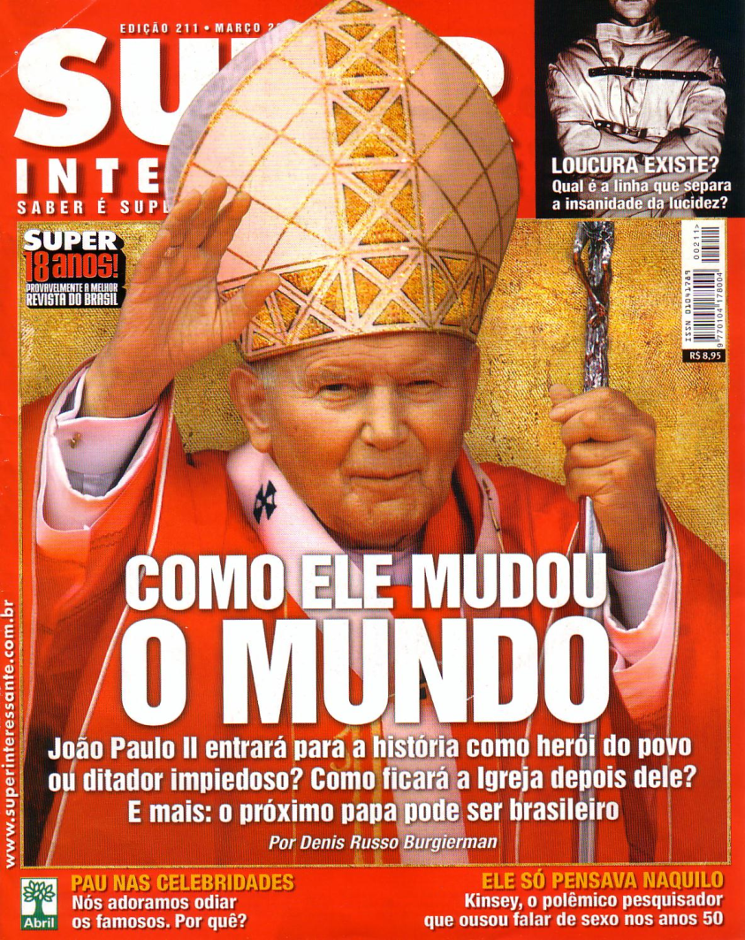
João Paulo II pediu perdão, a 12 de Março de 2000, pelos erros e crimes cometidos pela Igreja no passado, especialmente contra os judeus, pedido repetido junto ao Muro das Lamentações, em Jerusalém, o lugar mais sagrado do judaísmo.

Slide 72
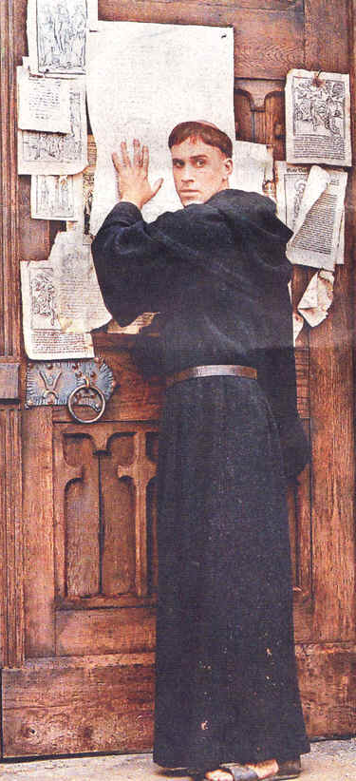
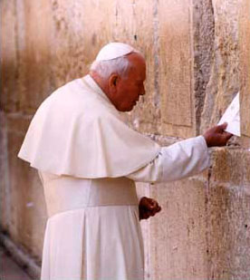
Dia do Perdão
entre Católicos e Protestantes

Slide 73
Verso 8
“E todos os que habitam sobre a terra a adorarão, esses cujos nomes não estão escritos no livro da vida do Cordeiro que foi morto desde a fundação do mundo”.

Slide 74
“... que foi morto desde a fundação do mundo”.
Apocalipse 13: 8
“Mas pelo precioso sangue, como de cordeiro sem defeito e sem mácula, o sangue de Cristo, conhecido, com efeito, antes da fundação do mundo, porém manifestado no fim dos tempos, por amor de vós”.
I Pedro 1:19,20

Slide 75
Versos 9 e 10
“Se alguém tem ouvidos, ouça”.
“Se alguém deve ir para o cativeiro, para o cativeiro irá. Se alguém deve ser morto à espada, necessário é que à espada seja morto. Nisto repousa a perseverança e a fidelidade dos santos”.

Slide 76
Verso 11 – parte 1
“Então vi subir da terra outra besta,
e.......”

Slide 77
Verso 11 – parte 2
“tinha dois chifres semelhantes aos de um cordeiro, mas .......”.

Slide 78
Verso 11 – parte 3
“.....falava como dragão”.

Slide 79
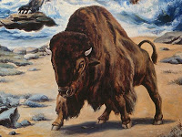

Slide 80
Esta besta de dois chifres como de cordeiro usa seu poder governamental de uma maneira gentil, quase cristã.

Slide 81

BESTA =
REINO PODEROSO
TERRA =
DESERTO
DESPOVOADO
DOIS CHIFRES =
LIBERDADE
CIVIL E RELIGIOSA

Slide 82
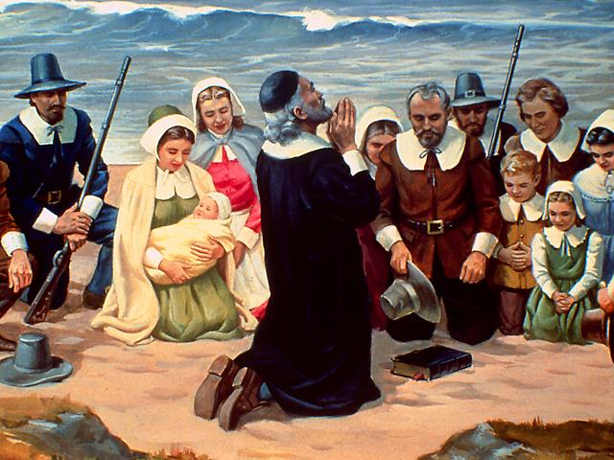
OS
ESTADOS
UNIDOS
SURGIRAM
COMO
NAÇÃO
EM 1776
“EM LUGAR NÃO
HABITADO”
(DESERTO)

Slide 83
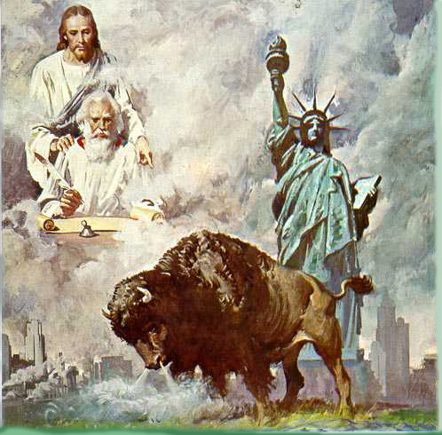

Slide 84
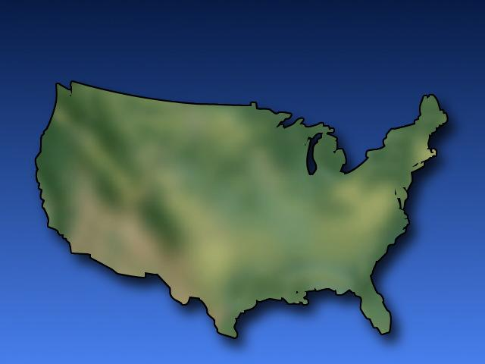
Os sinais apontam claramente para os Estados Unidos da América.

Slide 85
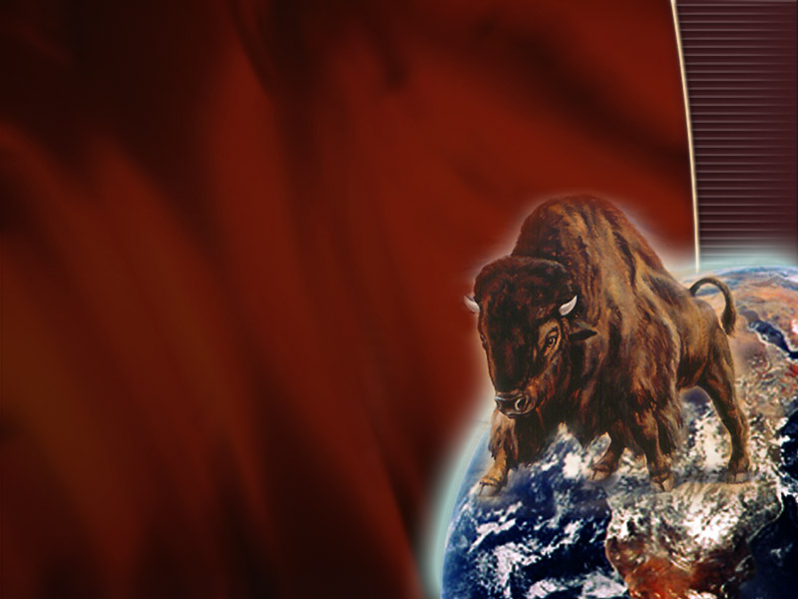
“... possuía dois chifres ...”.
Representa os dois princípios fundamentais da república americana: liberdade civil e religiosa.
Um país sem rei e uma igreja sem papa”.
Roy Allan Anderson, As Revelações do Apocalipse, pág. 158.

Slide 86
“Todos os homens foram criados iguais; dotados pelo Criador com certos direitos que não se pode ferir, dentre eles se destacam a vida, a liberdade e a busca pela felicidade”. (Discurso de Abraão Lincoln)

Slide 87
“Uma nação, e apenas uma, satisfaz as especificações desta profecia; esta aponta insofismavelmnte para os ESTADOS UNIDOS DA AMERICA DO NORTE“
Grande Conflito página 441

Slide 88
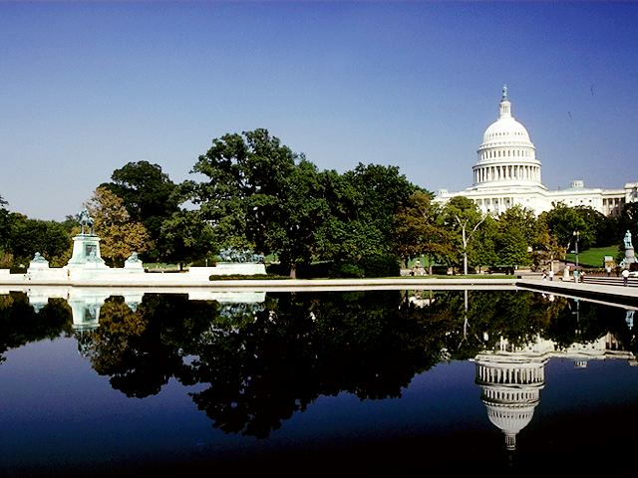

Slide 89
Verso 12
“Exercia toda a autoridade da primeira besta na sua presença, e fazia que a terra e os que nela habitavam adorassem a primeira besta, cuja chaga mortal fora curada”.

Slide 90
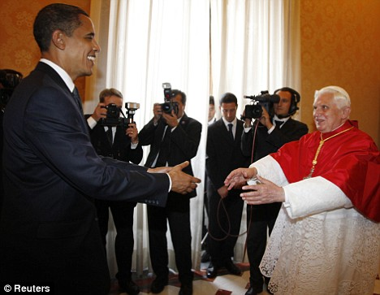
O Papa como chefe do estado do Vaticano, recebeu cordialmente Obama, chefe de estado dos EUA, nada demais nisso. Como sempre fez com todos os chefes de estado que visitaram o Vaticano.

Slide 91
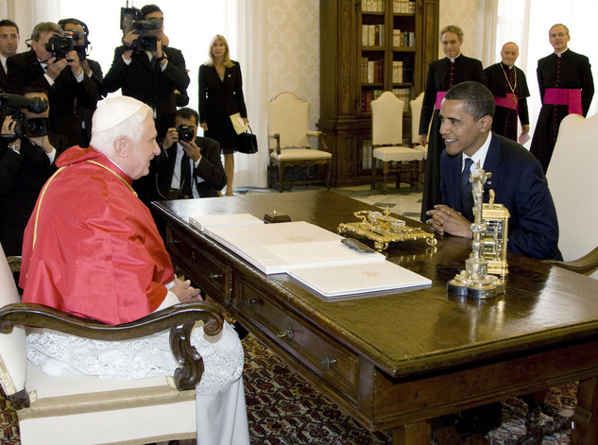

Slide 92
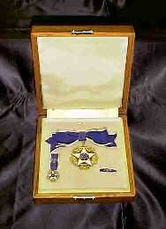
“Acompanho também com grande apreço seu compromisso pela promoção de valores morais na sociedade norte-americana, em particular os que se referem ao respeito à vida e à família. Os Estados Unidos podem mostrar ao mundo o caminho para um futuro verdadeiramente humano”.
Papa João Paulo II, na entrega da “Medalha Presidencial da Liberdade”, o máximo reconhecimento civil da nação americana, por G.W. Bush, 4 de junho de 2004.

Slide 93
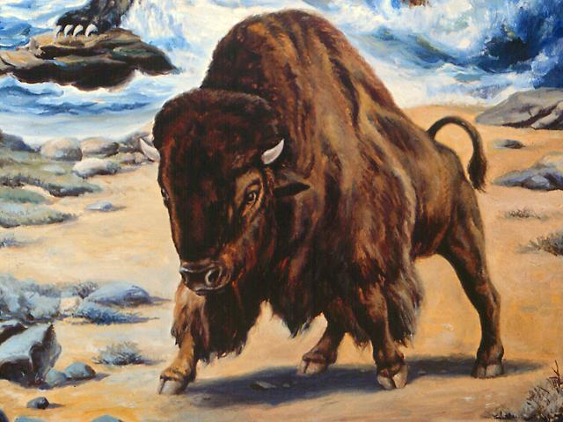
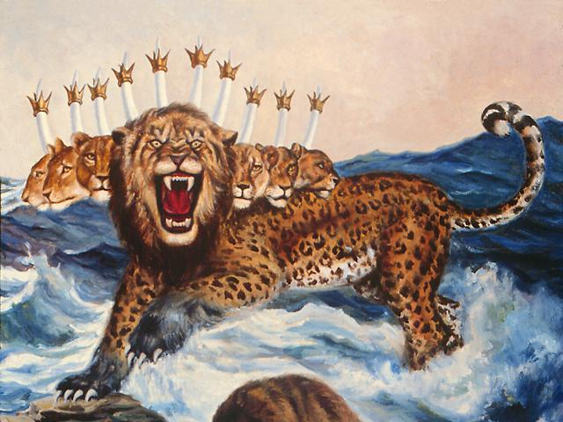
EXERCE TODA
AUTORIDADE
DA
PRIMEIRA
BESTA

Slide 94

A SEGUNDA
BESTA FAZ
O POVO ADORAR
A PRIMEIRA
BESTA

Slide 95
Verso 13
“E fez grandes sinais, de maneira que até fogo fazia descer do céu à terra, à vista dos homens.”

Slide 96
“Os Estados Unidos são a superpotência indiscutível da qual todas as nações dependem, cujo gasto militar acabou de ultrapassar o de todos os outros 192 países somados”.
Superinteressante, outubro de 2003, págs. 75,76.

Slide 97

“Há bases militares americanas em pelo menos 93 países – metade das nações do mundo”.
Superinteressante, outubro de 2003, pág. 77.

Slide 98
Verso 14
“Por causa dos sinais que lhe foi permitido fazer na presença da besta, enganava os que habitavam na terra, e dizia-lhes que fizessem uma imagem à besta que recebera a ferida da espada e vivia.”

Slide 99
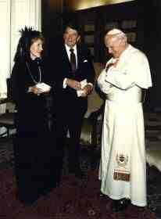
“A aliança do Vaticano com os Estados Unidos, mostra que a fronteira entre o secular e o espiritual é mesmo mera questão de circunstâncias”.
Veja, Edição Histórica, abril de 2005, pág. 30.

Slide 100
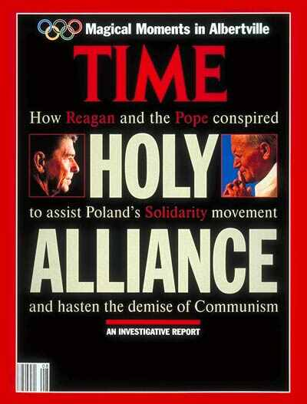
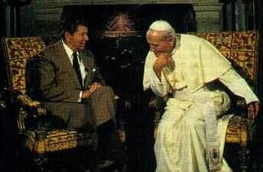
“João Paulo II e Reagan formaram uma das maiores alianças secretas de todos os tempos”.
Richard Allen, secretário de Segurança Nacional de Ronald Reagan, Superinteressante, março de 2005, pág. 39.

Slide 101
a “imagem da besta” é a união entre a Igreja e o Estado, em que a Igreja faz do Estado o seu servo, a Igreja terá o poder para falar e o Estado o dever de executar o que ela fala

Slide 102
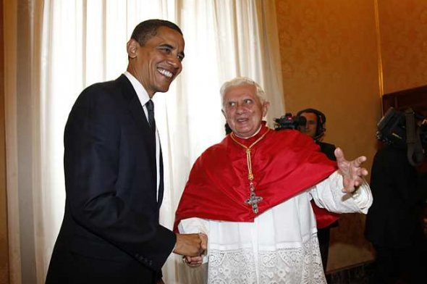

Slide 103
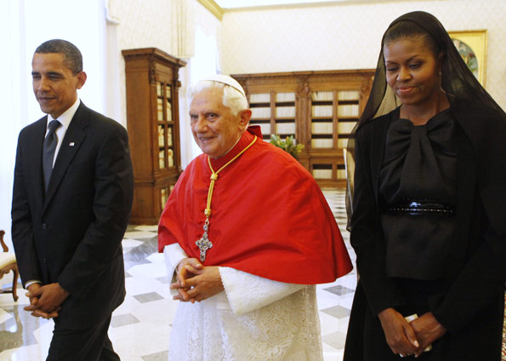

Slide 104
Verso 15
“Foi-lhe concedido também que desse fôlego à imagem da besta, para que ela falasse, e fizesse que fossem mortos todos os que não adorassem a imagem da besta.”

Slide 105
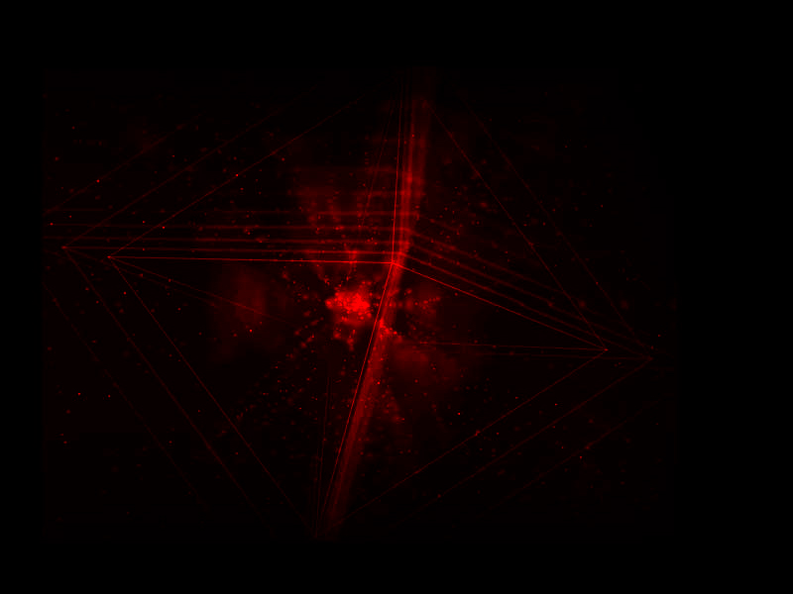

..No futuro, a segunda besta (os Estados Unidos da América) se unirá com a primeira besta (o sistema papal romano) e promulgará decretos, de acordo com o quanto descrito em Apocalipse 13.

Slide 106
Verso 16 – parte 1
“E fez que a todos, pequenos e grandes, ricos e pobres, livres e escravos, lhes fosse posto um sinal na...”,

Slide 107
Verso 16
“mão direita,
ou
na testa”,

Slide 108
Os homens não só não deverão trabalhar com as mãos no domingo, mas reconhecer com a mente que o domingo é o sábado.
Special Testimony to Battle Creek Church, págs. 6 e 7.

Slide 109

SINAL
DA
BESTA
MÃO DIREITA - Trabalho
TESTA - Inteligência
( ENTENDIMENTO )

Slide 110
Verso 17 – parte 1
“para que ninguém pudesse comprar ou vender, senão ..

Slide 111
“senão aquele que tivesse o:
1- sinal,
2 - ou o nome da besta,
3 - ou o número do seu nome”.

Slide 112





A DECISÃO É NOSSA

Slide 113
Verso 18
“Aqui há sabedoria. Aquele que tem entendimento calcule o número da besta, pois é o número de um homem. O seu número é seiscentos e sessenta e seis”.

Slide 114
O NÚMERO DO SEU NOME
V
I
C
A
R
I
V
S
=
=
=
=
=
=
=
=
5
F
I
L
I
I
=
=
=
=
=
0
D
E
I
=
=
=
500
1
1
0
100
50
1
0
1
501
0
1
+
112
1
53
53
5
666
0
É O NÚMERO
DE HOMEM.
112

Slide 115


Slide 116


Slide 117


Slide 118


Slide 119


Slide 120


Slide 121


Slide 122


Slide 123


Slide 124
O que é a Marca ou o Sinal da Besta?
João foi convidado a contemplar um povo distinto dos que adoram a besta ou a sua imagem observando o primeiro dia da semana. A observância desse dia é o sinal da besta. Testemunhos Para Ministros, pág. 133.
O sinal da besta é o dia de repouso papal. Evangelismo, pág. 234.
Quando vier a prova, será mostrado claramente o que é a marca da besta. Ela é a observância do domingo.
The Seventh-day Adventist Bible Commentary, vol. 7, pág. 980.

Slide 125
Quando é Recebido o Sinal da Besta?
Ninguém recebeu até agora o sinal da besta. Evangelismo, pág. 234.
A observância do domingo não é ainda o sinal da besta, e não o será até que saia o decreto compelindo os homens a venerarem esse falso sábado. Chegará o tempo em que esse dia será a prova, mas esse tempo ainda não veio.
The Seventh-day Adventist Bible Commentary, vol. 7, pág. 977.

Slide 126
O sinal, ou selo, de Deus é revelado na observância do sábado do sétimo dia - o memorial divino da criação. ... A marca da besta é o oposto disso - a observância do primeiro dia da semana.
Testemunhos Seletos, vol. 3, pág. 232.

Slide 127


Slide 128

“Também lhes dei os meus sábados, para servirem de sinal entre mi e eles, para que soubessem que eu sou o Senhor que os santifica”. Ezequiel 20:12
“Santificai os meus sábados, pois servirão de sinal entre mim e vós, para que saibais que eu sou o Senhor, vosso Deus”. Ezequiel 20:20

Slide 129
SINAL
DE
DEUS
SINAL
DA
BESTA
SÁBADO
DOMINGO

Slide 130
“O poder de Roma está se fortalecendo no Governo,
na Igreja
e no coração dos Homens”

Slide 131
No tempo do Fim
Rei do Norte
A falsa religião
Catolicismo - Babilônia
EUA e Imagem da Besta
Reino do Sul
O ateísmo
Comunismo

Slide 132
.
TUDO É UMA QUESTÃO
DE
ADORAÇÃO

